Slide 1


京元電子
校外實習說明會
人力資源處

Slide 2


公司簡介
實習職缺

Slide 3

京元電子公司簡介

Slide 4

京元電子公司簡介
創立
1987年5月
2020年度
289億
國內員工
7500人
苗栗竹南
苗栗銅鑼
半導體封測
全球第三
生產
基地
全球
排名
創立
營業額
員工數

Slide 5





京元集團全球布局
生產基地
台灣苗栗、新竹
大陸蘇州
辦事處
美國
日本
新加坡

Slide 6





半導體製造流程
IC設計
IC製造
測試封裝

Slide 7
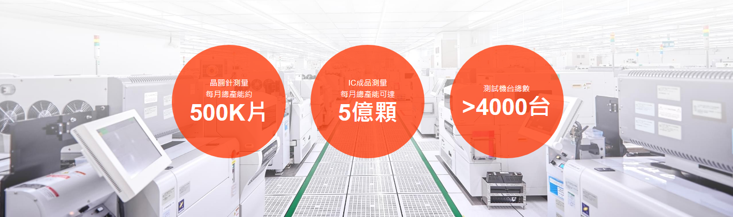
服務項目
◎
晶圓研磨切割、IC成品測試、電路測試、封裝。
測試封裝項目

Slide 8




產品應用領域
Computer
Automotive
Communication
Consumer

Slide 9
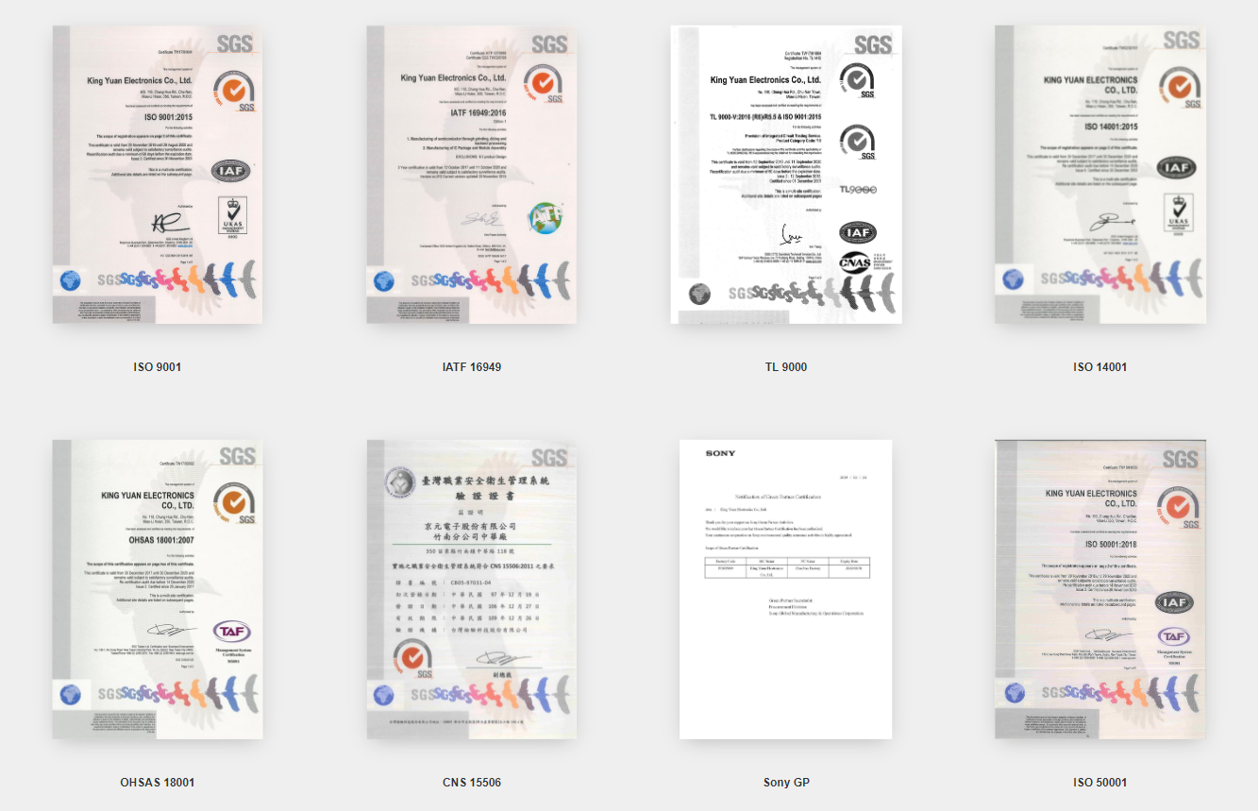



國際認證及政府獎項

Slide 10
人才培育校外實習說明

Slide 11
專案執行簡介
職務安排：
1、依科系安排
2、具責任性、延續性、非工讀
性質實習。
實習期間：
大四上下學期
2021/07月~
2022/06/30
申請資格：
1、課業排名
前50%。
2、操行成績80分以上。
對象：
大四在學學生
(僑生/陸生除外)
修課狀況：
1、無須返校
2、僅需返校修課一天(不可拆成兩個半天)
1、實習期間統一安排住宿
(戶籍於廠區附近除外)
2、男生勿申請提前入伍

Slide 12
職務介紹
類別 | 職務項目 | 工作說明 | 相關科系
工 程 類 | 測試 助理工程師 | 1、協助導入新產品 2、RRB工程實驗，低溫實驗，Performance實驗 3、維護系統並更新程式至系統 4、建立產品與機台資料庫 5、解hold lot 貨批 6、協助線上工程排除問題 | 醫工、資工
 | 設備 助理工程師 | 1、機台清潔/潤滑訓練 2、工程實驗，低溫實驗，Performance實驗 3、維護系統並更新程式至系統 4、建立產品的機台的資料庫 5、協助線上工程排除問題 | 醫工
 | 配件 助理工程師 | 1、協助生產配件製作與驗證管理 2、協助生產配件進出、存量管控 3、協助生產配件使用狀態管制 4、協助生產配件維修、保養之執行 | 醫工

Slide 13
職務介紹
類別 | 職務項目 | 工作說明 | 相關科系
工 程 類 | 生管 助理工程師 | 1、協助生管排程/控管 2、協助產線出貨進度掌握 3、客戶報表製作 | 企管
 | 生產 助理工程師 | 1、協助產線人力調度/工作安排 2、協助產線異常處理/分析 3、協助產線製程改善 4、協助生產效率提升及治工具評估 5、協助效率/品質專案推行 | 企管

Slide 14
實習階段薪資與福利
職稱/薪資
班別
福利&獎金
助理工程師
輪日班
三節獎金/禮券
(中秋、端午、春節)
季獎金
勞、健、團保
免費住宿(水電自付)
員工餐廳(每餐30元)
返校修課交通津貼
月薪：29,500元整
開始輪班後額外提供
$1,500元輪班津貼
共計31,000元整
(一)受訓期
(工作五天、休息兩天)
時間：09:00-18:00
(二)獨立作業
(工作兩天、休息兩天)
時間：07:20-19:20
生日禮券、三節禮券、聚餐補助
旅遊補助、婚喪喜慶補助、健檢
停車場、特約廠商…等

Slide 15
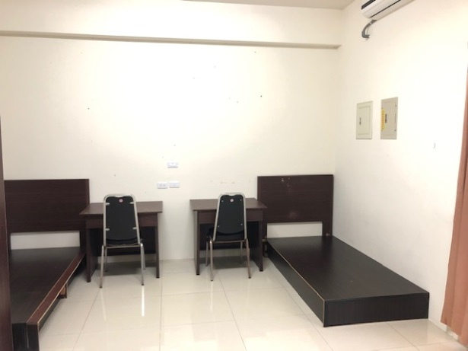
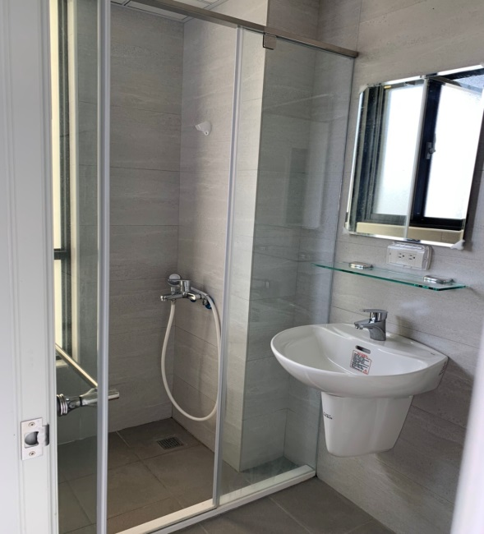
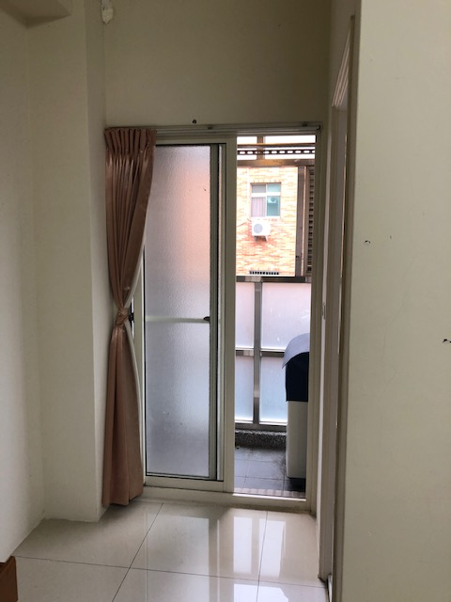
宿舍環境介紹
房型：雙人套房
免費住宿
(水電費自付)
乾溼分離衛浴
獨立洗衣機
電視、衣櫃
書桌等大型家具

Slide 16
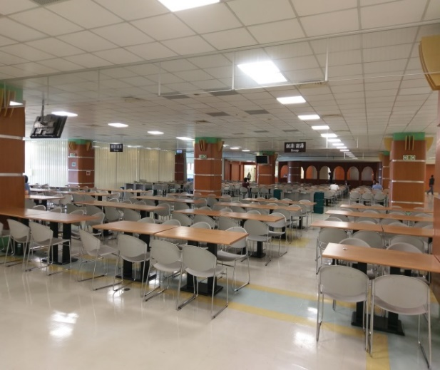
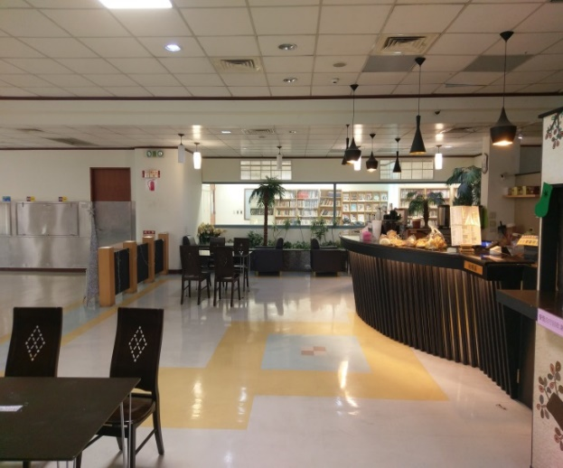
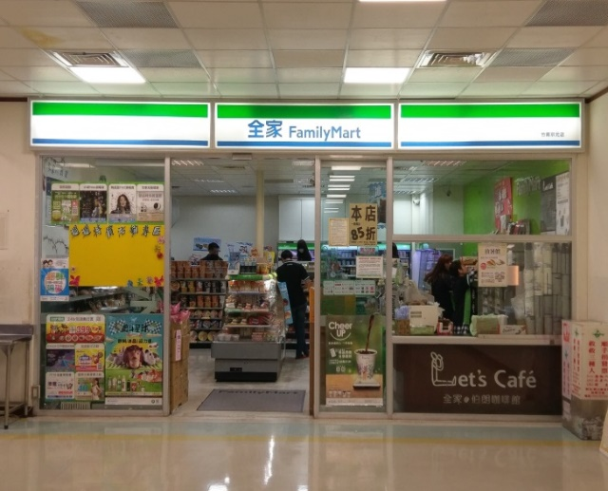
用餐環境介紹
員工餐廳
多樣化餐道選擇
每餐30元
沐咖啡駐廠
簡餐、輕食選擇
全家便利商店
駐廠公司

Slide 17
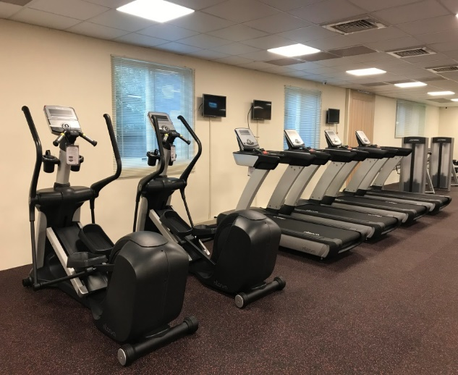
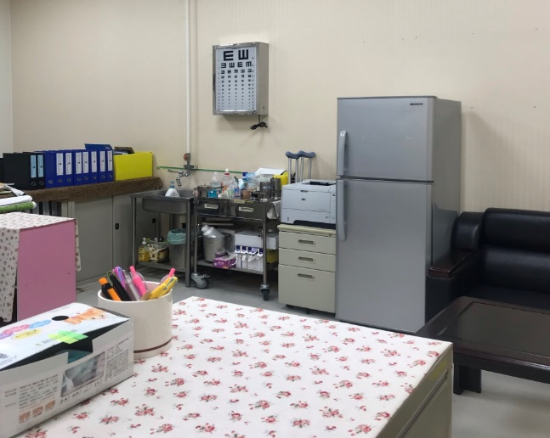
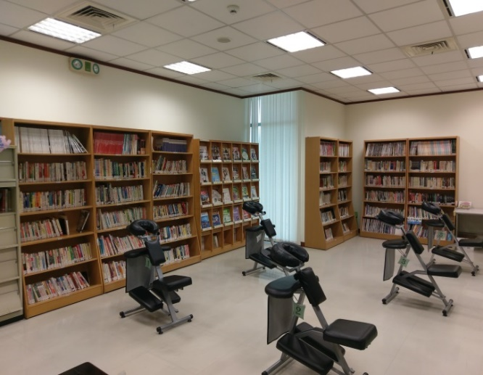
環境介紹
健身房
運動課程選擇
廠內醫護室
閱覽室
按摩室

Slide 18
發展途徑
晉升管道
1、承認實習年資。
2、提供留任獎金。
3、申請在學進修獎學金。
(技術職)技術副理
(管理職)副理
年資累積
高級工程師
期滿留任(畢業)
工程師
提供留任獎金
實習期間(大四)
助理工程師

Slide 19
訓練規劃
公司簡介、文化價值
產線實習、主管座談
輔導員、小天使制度
領導統御管理
儲備培訓課表安排
儲備
幹部培訓
新人
訓練課程
品質
課程
完善
學習地圖
QC Story與QC七大手法
CIP活動
依照職務別規劃課程
線上學習地圖
提升專業知識及技能
通識
課程
多元化語言課程

Slide 20
實習專案實施概況
產學關懷小組
定期關懷學生
實習狀況
合作學校超過10所
2020年度實習生
超過200人以上
統一安排實習生
新人訓練課程
使學習與實習接軌
實習專案
實施十四年
完善的實習制度

Slide 21
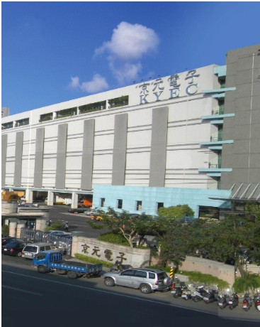
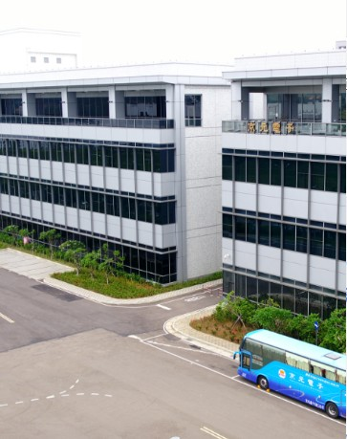
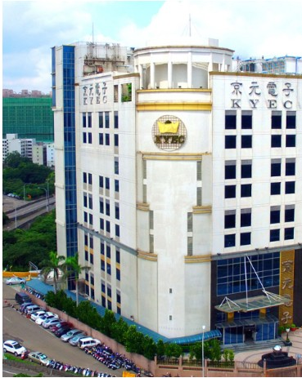
實習廠區
竹南廠
銅鑼廠
新竹廠

Slide 22
徵選流程
履歷填寫
錄取
報到
面談測驗
檢附文件
1、公司制式履歷
2、個人自傳
3、成績單正本(大一~大三)
4、各項技能檢定影本(非必要)
4/21(三)前繳交企管系系辦
測驗
1、英文測驗
2、邏輯測驗
面談
日期與學校協調後公告
發放錄取通知書
入職
2021年7月
開始實習

Slide 23
聯絡資訊
許晴雯 Connie
037-595666#28166
ConnieHsu@kyec.com.tw
王肇禧 William
037-595666#128005
JaHWang@kyec.com.tw
人才招募網：http://www.kyec.com.tw

Slide 24

Q&A
THANK YOU

